Slide 1

PERSONAL LOAN PREDICT & ANALYSIS

Slide 2
Definisi Personal Loan
Personal Loan adalah jenis pinjaman angsuran, yaitu pinjaman yang Anda bayar selama periode waktu tertentu dengan bunga. Beberapa personal loan (umumnya) tidak memerlukan jaminan dan tersedia untuk tujuan mulai dari konsolidasi utang dan perbaikan rumah hingga biaya darurat dan pembelian dalam jumlah besar.

Slide 3
Konteks
Kasus ini adalah tentang bank (Bank Thera) yang manajemennya ingin mencari cara mengkonversi pelanggan liabilitasnya menjadi pelanggan personal loan(sambil mempertahankan mereka sebagai penabung). Sebuah kampanye yang dijalankan bank tahun lalu untuk para pelanggan liabilitas menunjukkan tingkat konversi yang ‘sehat’ dengan keberhasilan lebih dari 9%. Ini telah mendorong departemen pemasaran ritel untuk merancang kampanye dengan target pemasaran yang lebih baik untuk meningkatkan rasio keberhasilan dengan anggaran yang minimal.

Slide 4
CONTENT

Slide 5
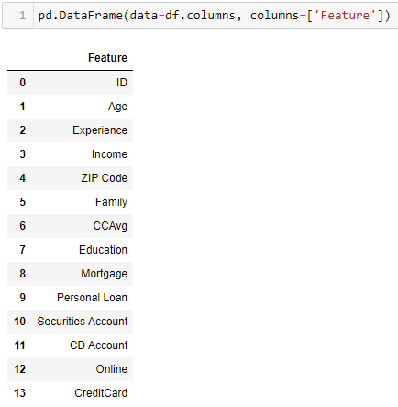
DataSet
14 Feature Information
ID: Customer ID
Age: Customer's age
Experience: No. of years of professional experience
Income: Annual income of the customer ($ 000)
ZIP Code: Home Address Zip Code
Family: Family size of the customer
CCAvg: Avg. Spending on Credit Card per Month ($ 000)
Education: Education Level.
1: Undergrad; 2: Graduate; 3: Advanced / Professional
Mortgage: Value of house mortgage if any. ($000)
Personal Loan: Did this customer accept the personal loan offered in the last campaign?
Securities Account : Does the customer have a securities account with the bank?
CD Account: Does the customer have a certificate of deposit (CD) account with the bank?
Online: Does the customer use internet banking facilities?
Credit card: Does the customer use a credit card issued by this Bank?

Slide 6
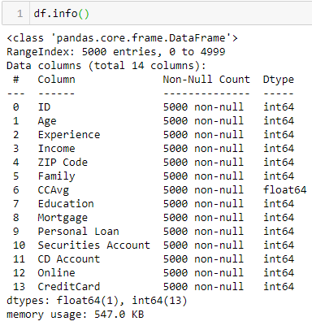
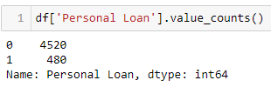
DataSet
File Bank.xls berisi data pada 5000 pelanggan. Data tersebut mencakup informasi demografis pelanggan (usia, pendapatan, dll.), Hubungan pelanggan dengan bank (hipotek, akun sekuritas, dll.), Dan respons pelanggan terhadap kampanye personal loan terakhir. Tidak ada nilai kosong atau (NaN) dalam dataset. Dataset ini memiliki campuran atribut numerik dan kategorikal, tetapi semua data kategorikal sudah direpresentasikan dengan angka.
Di antara 5.000 pelanggan ini, hanya 480 pelanggan yang menerima personal loan yang ditawarkan kepada mereka dalam kampanye sebelumnya.

Slide 7
ANALISIS

Slide 8
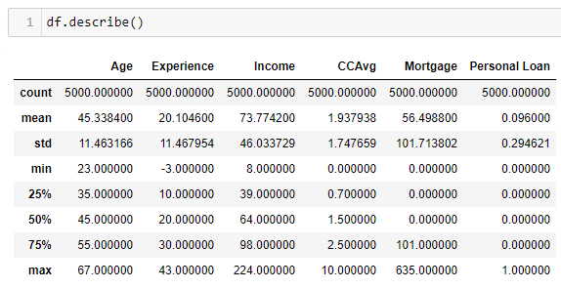
Beberapa hasil observasi:
- Usia rata-rata pelanggan yang berpartisipasi dalam kampanye personal loan ini adalah 45 tahun.
- Pengalaman kerja rata-rata pelanggan kami yang berpartisipasi dalam kampanye personal loan ini adalah 20 tahun.
- Ada nilai -3 dalam fitur pengalaman, yang tidak masuk akal karena nilai terendah seharusnya 0, jika pelanggan tersebut tidak memiliki pengalaman kerja.
- Penggunaan rata-rata pelanggan (yang memiliki CC) yang berpartisipasi dalam kampanye personal loan ini adalah 1900 Dolar AS / bulan.
- Pendapatan rata-rata pelanggan yang berpartisipasi dalam kampanye personal loan ini adalah 73.000 Dolar AS / tahun.

Slide 9
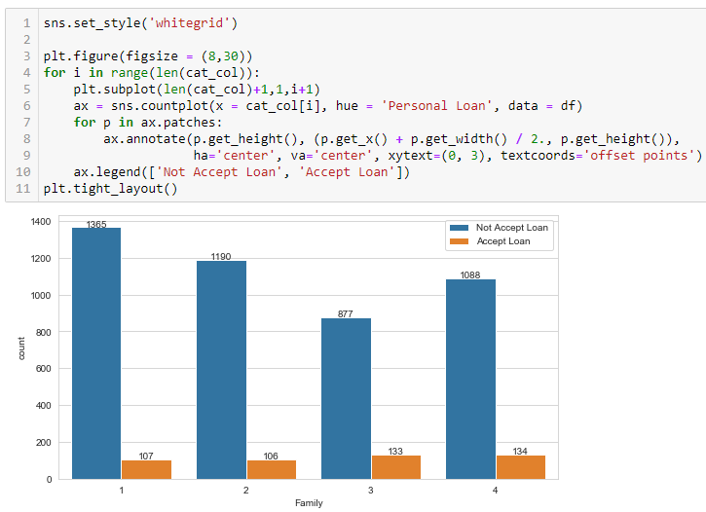
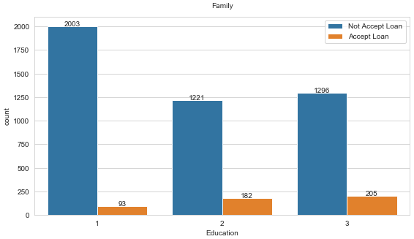
Accept & Reject Personal Loan based On Categorical Features

Slide 10
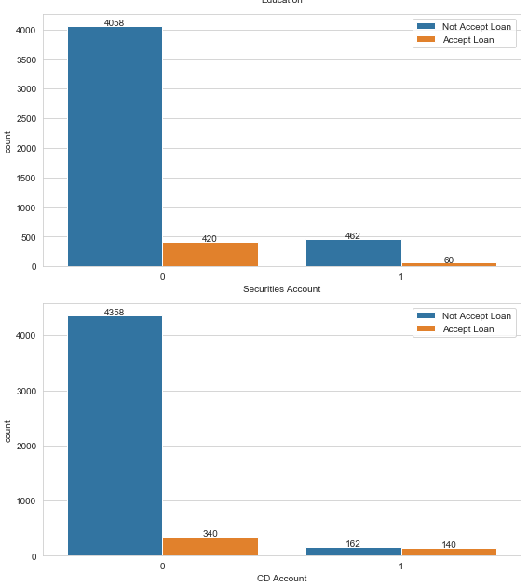
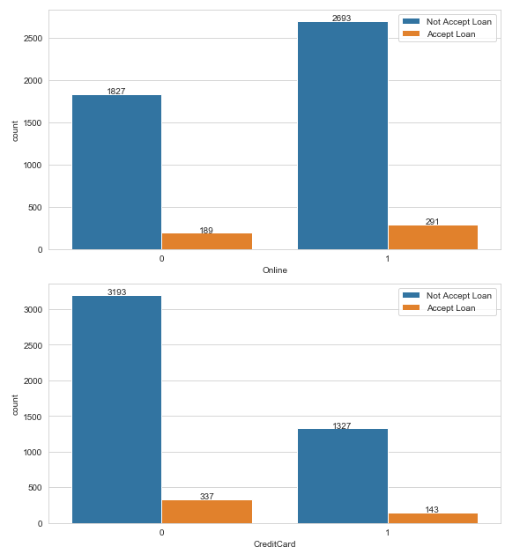
Accept & Reject Personal Loan based On Categorical Features
Observasi:
- Dari plot categorical, pelanggan yang memiliki internet banking dan tidak memiliki kartu kredit lebih mungkin menerima personal loan.

Slide 11
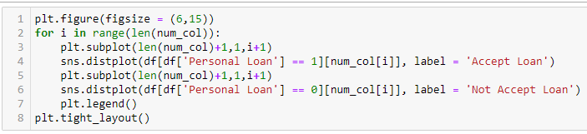
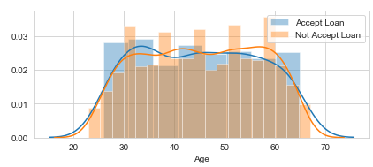
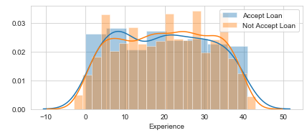
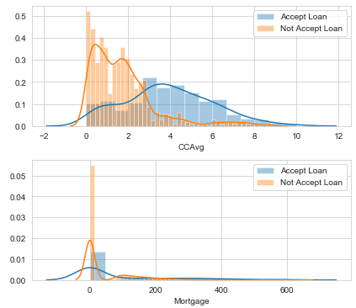
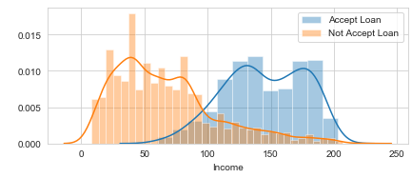
Accept & Reject Personal Loan based On Numerical Features
Beberapa Observasi:
- Dari numerical plot:
1. Pelanggan yang memiliki penghasilan > 100.000 US Dollar/tahun lebih mungkin akan menerima Personal Loan.
2. Pelanggan yang penggunaan CCnya >= 3000 US Dollar/bulan lebih mungkin akan menerima Personal Loan.

Slide 12
PREDICT

Slide 13
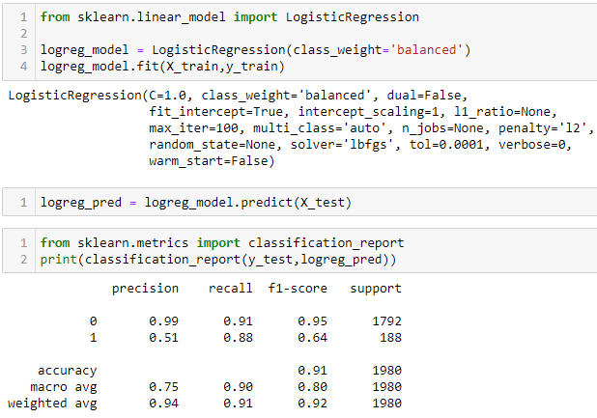
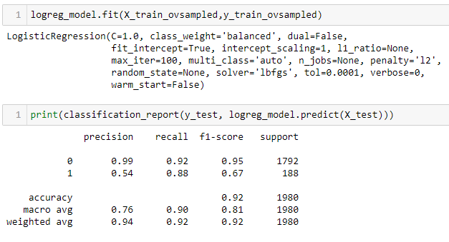
Perbandingan Per Model Berdasarkan Nilai prediksi
1. Logistic Regression
1.1 Original Data
1.2 Oversampled Data

Slide 14
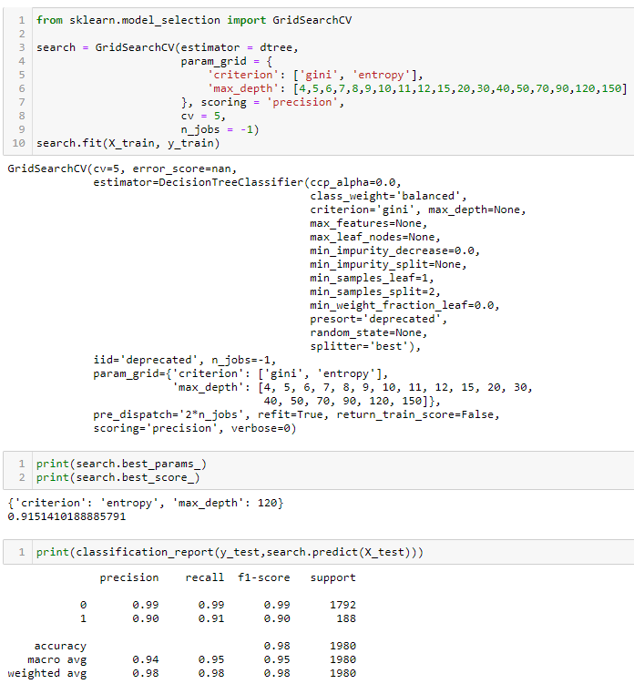
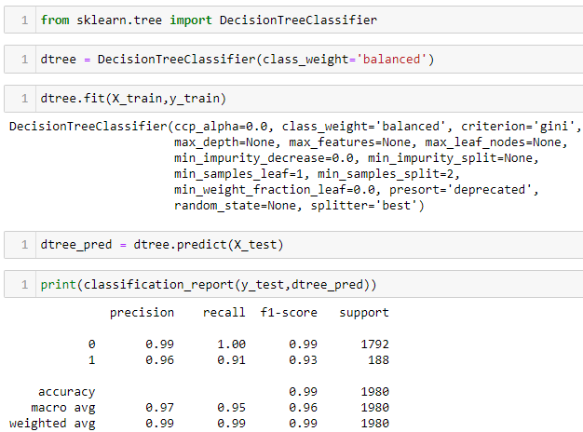
Perbandingan Per Model Berdasarkan Nilai prediksi
2.1.1 Original Data with GridSearchCV
2. Decision Tree
2.1 Original Data

Slide 15
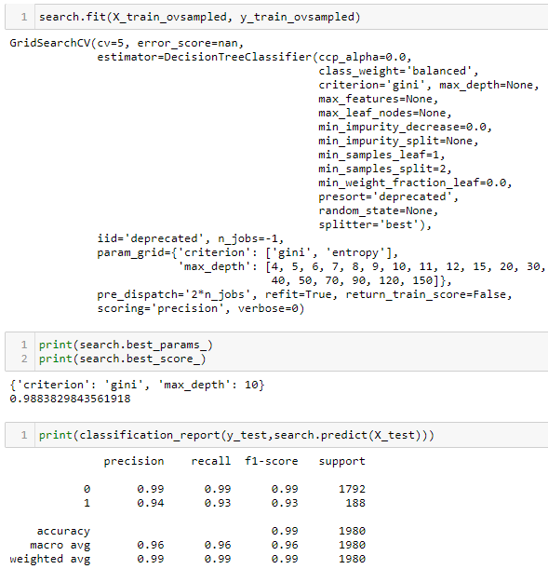
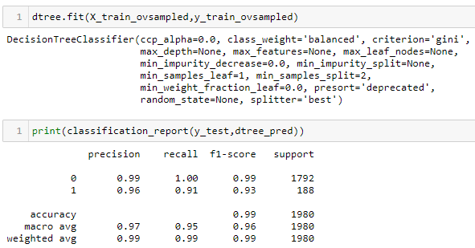
Perbandingan Per Model Berdasarkan Nilai prediksi
2.2 Oversampled Data with GridSearchCV
2. Decision Tree
2.2 Oversampled Data

Slide 16
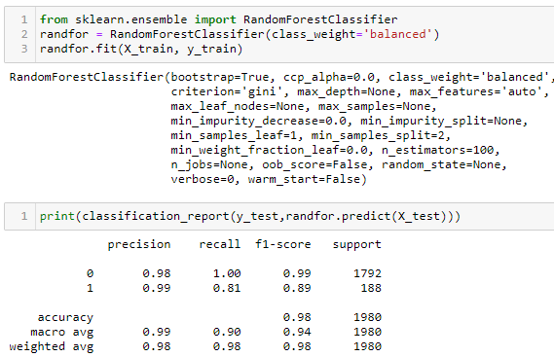
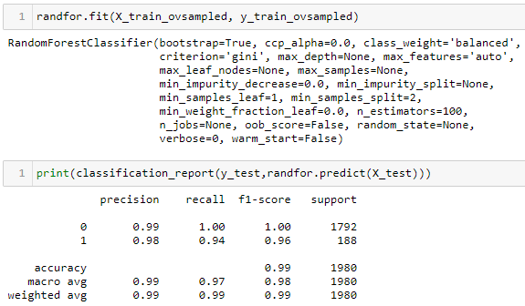
Perbandingan Per Model Berdasarkan Nilai prediksi
3. Random Forest
3.1 Original Data
3.2 Oversampled Data
Dari ketiga model tersebut , dapat dilihat bahwa model yang terbaik adalah model yang nilai prediksi nya mendekati nilai aktual. Dan dari beberapa model tersebut dipilih model ketiga yaitu Random Forest Regressor dengan oversample data karena memiliki score terbaik.

Slide 17
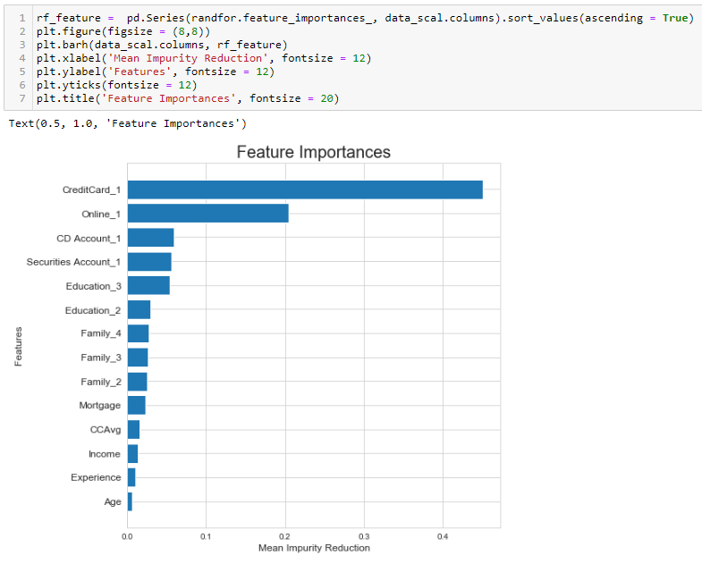
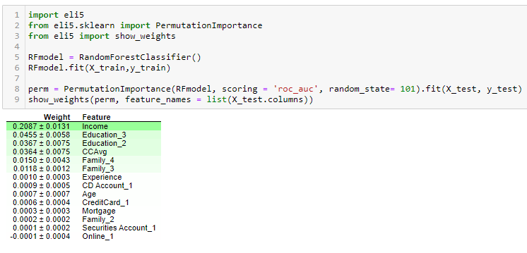
Feature Importance
Permutation Importance

Slide 18
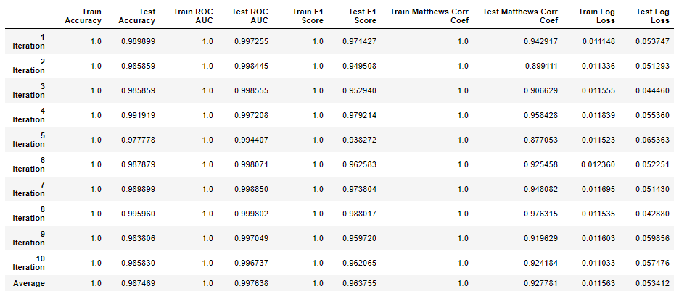
Model Evaluation

Slide 19
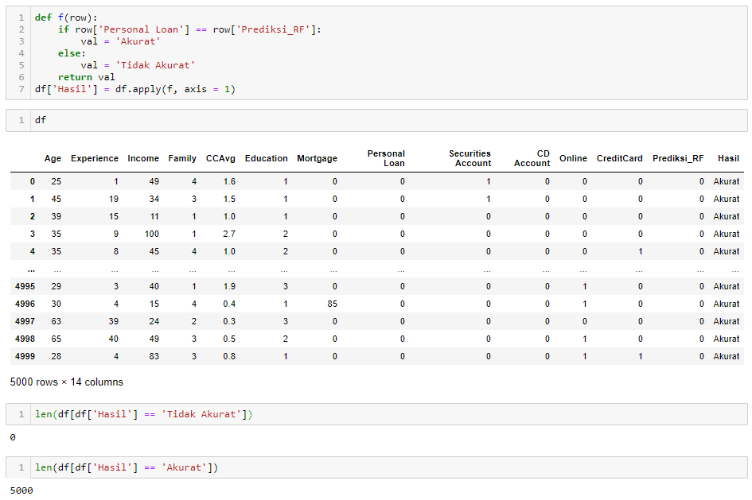
Hasil Prediksi dan nilai aktual dengan model RandomForest

Slide 20
END

